Slide 1
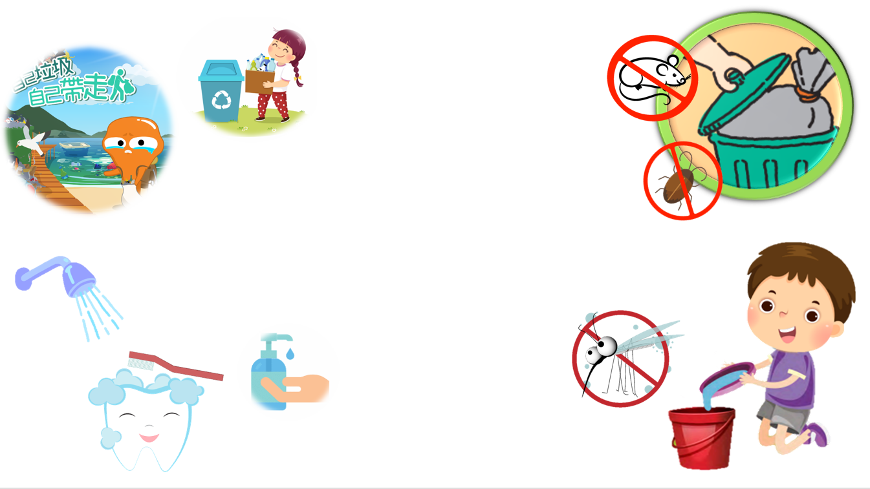
常識科
自主學習活動
個人和環境衞生
教育局課程發展處
幼稚園及小學組

Slide 2
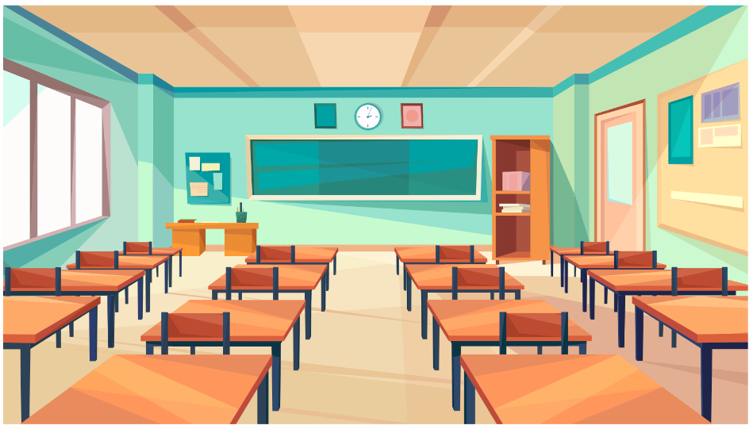





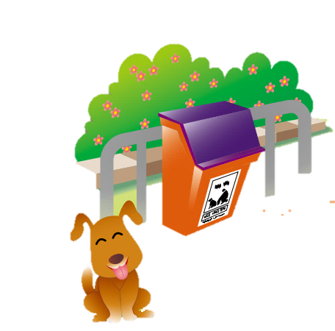
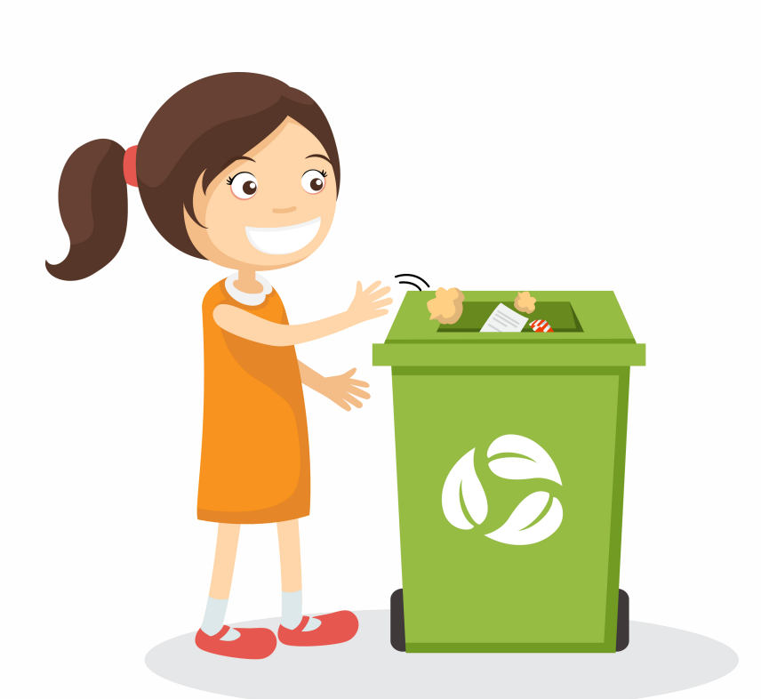
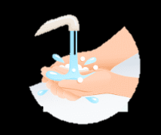
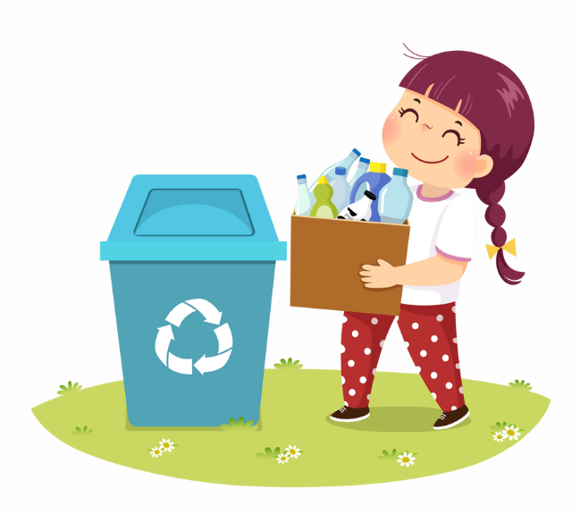
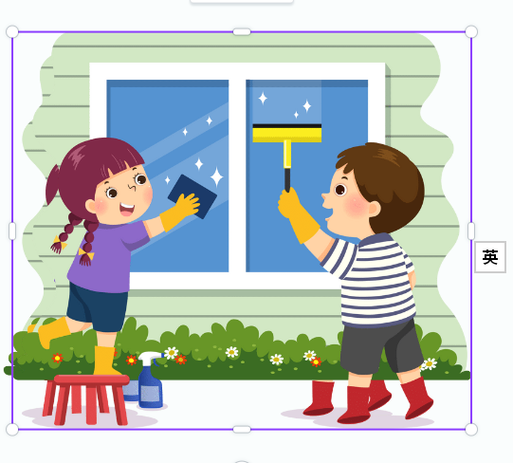

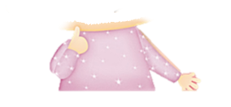
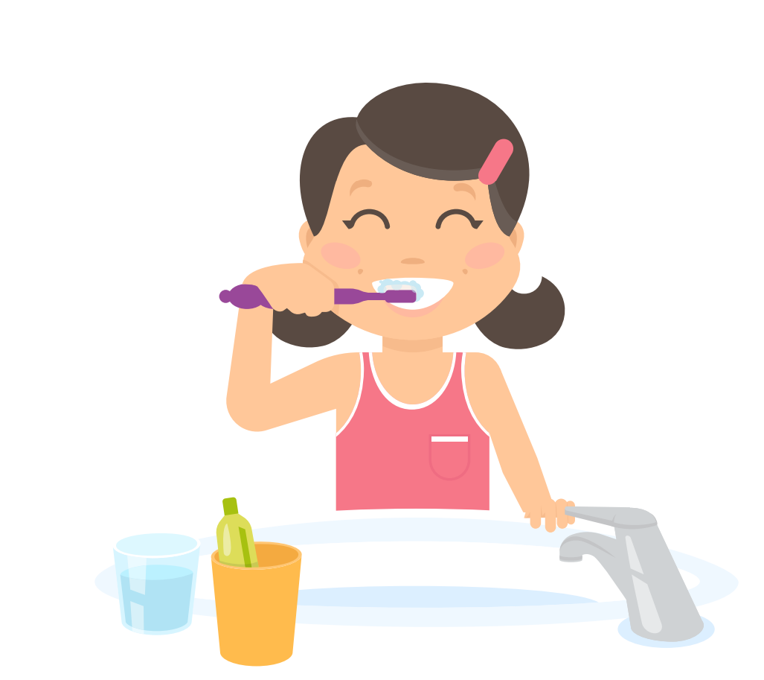
各位小朋友，
你們知道要怎樣做嗎?
個人衞生 人人要識
環境清潔 你我有責
我們要保持身體和周圍環境乾淨整潔。

Slide 3


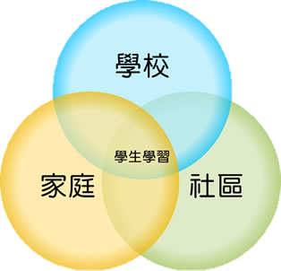


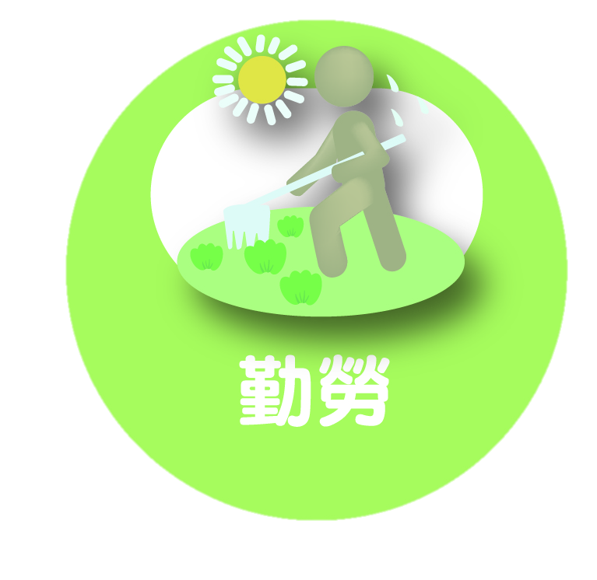
我要學懂……
保持個人衞生的方法和重要性
在日常生活中，注意個人衞生及學會照顧自己
保持學校及社區衞生的方法和重要性
主動幫忙清潔家居，保持學校及社區環境整潔
感謝每天為我們清潔家居、學校和街道的人
從生活習慣開始，攜手共建「清潔社區、健康香港」

Slide 4
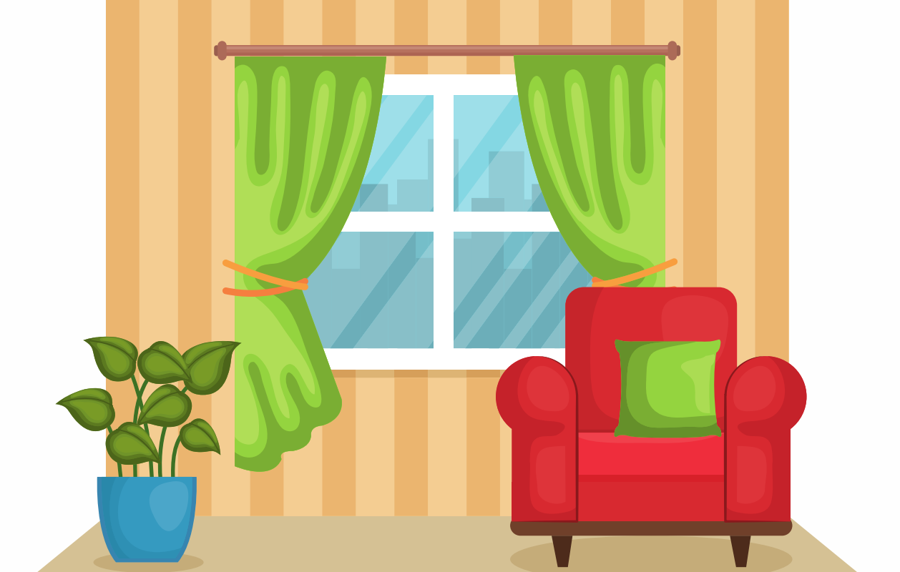





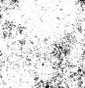
我的家人都愛清潔，但我很懶惰，我不愛每天早晚刷牙、不愛洗澡、也不勤洗手。爸爸說我的身體發出一陣奇怪的氣味，但我仍然覺得這不是問題。直到有一天……
我是小雲。

Slide 5

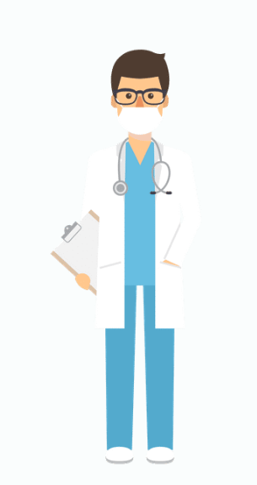
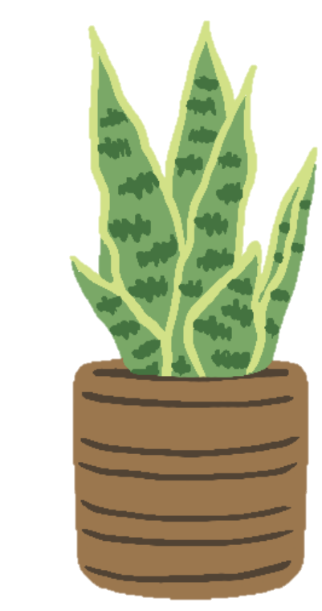

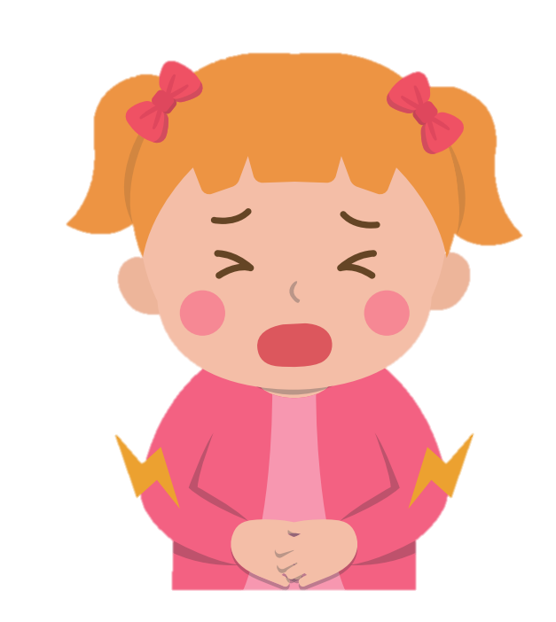

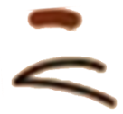
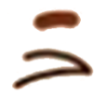
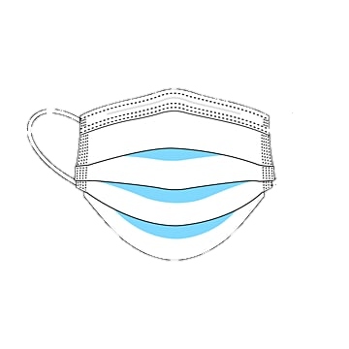


我的肚子突然痛得很厲害，大顆大顆的汗珠從頭上流下來，然後我的臉色變得蒼白，手心不停冒汗，身體不停地顫抖，連說話的力氣都沒有了。

Slide 6
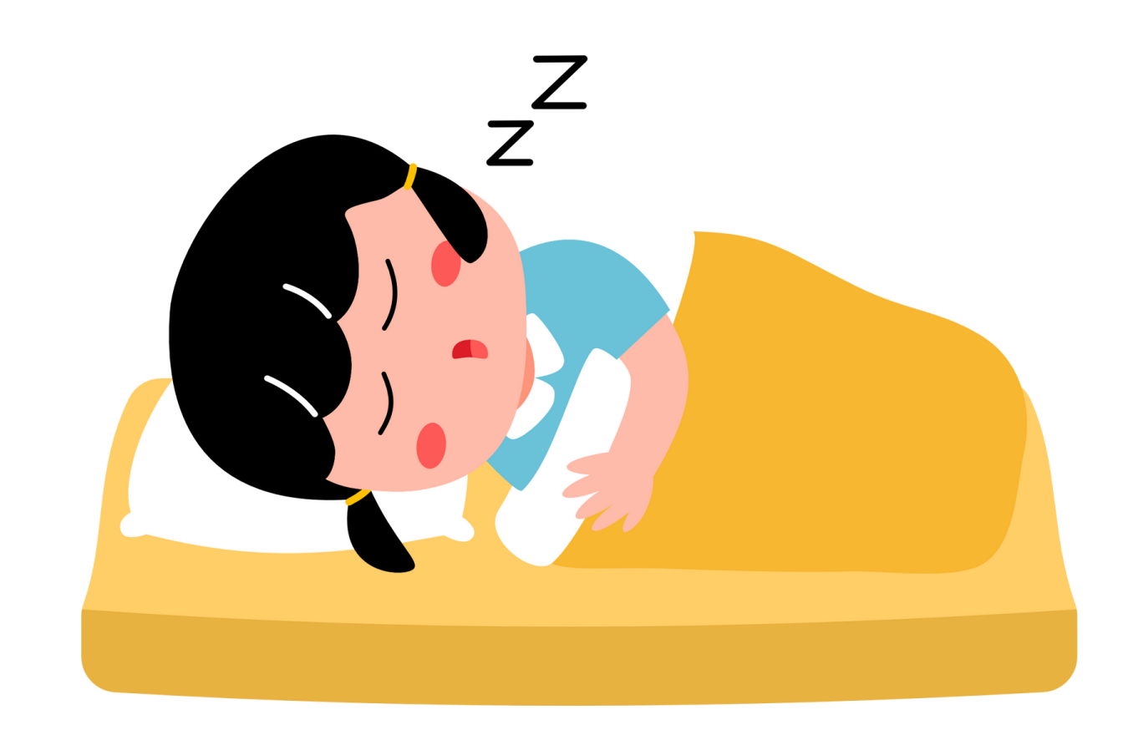
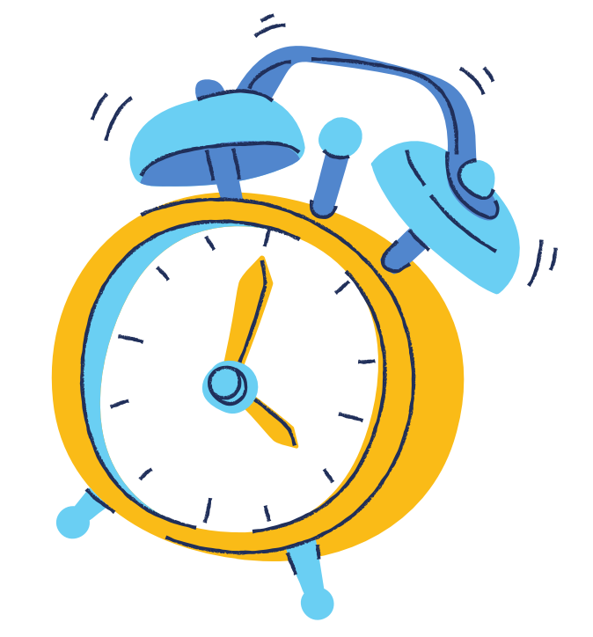
快遲到啦!
快點起床!
肚子很痛!細菌兵團，你們不要追着我，
救命呀……

Slide 7
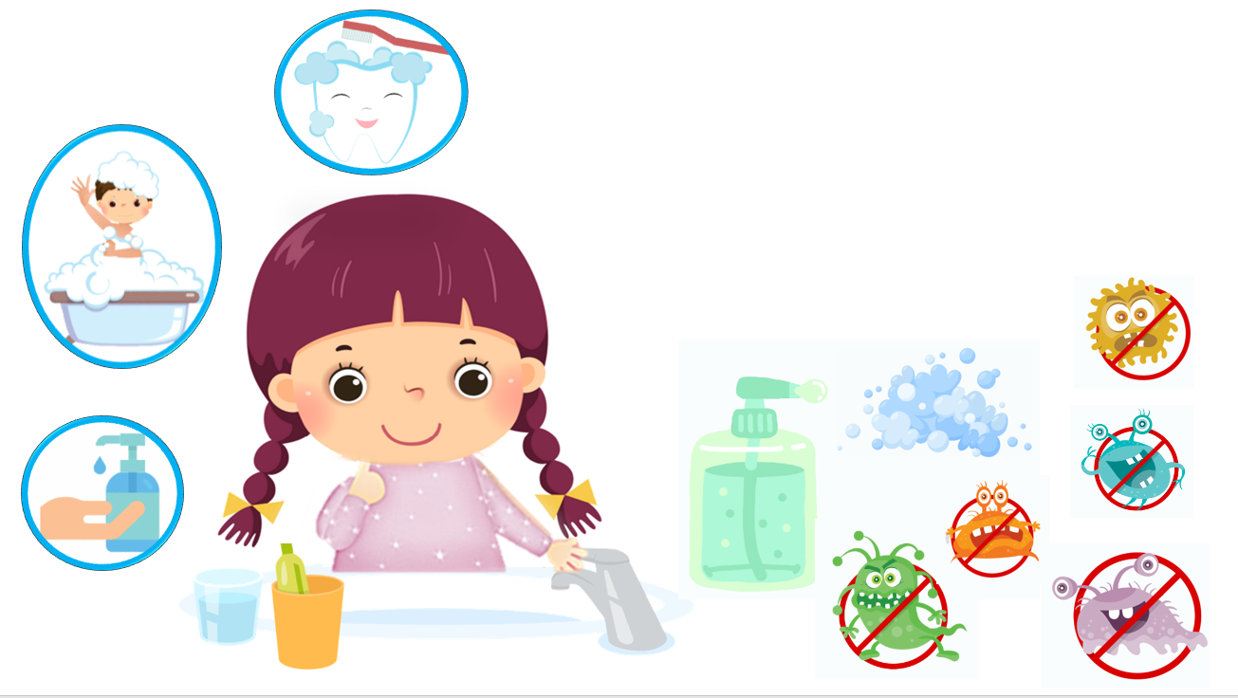
個人衞生
幸好，剛才只是一場惡夢!
我承諾從今天起，我要做
一個注重個人衞生的
小朋友。

Slide 8
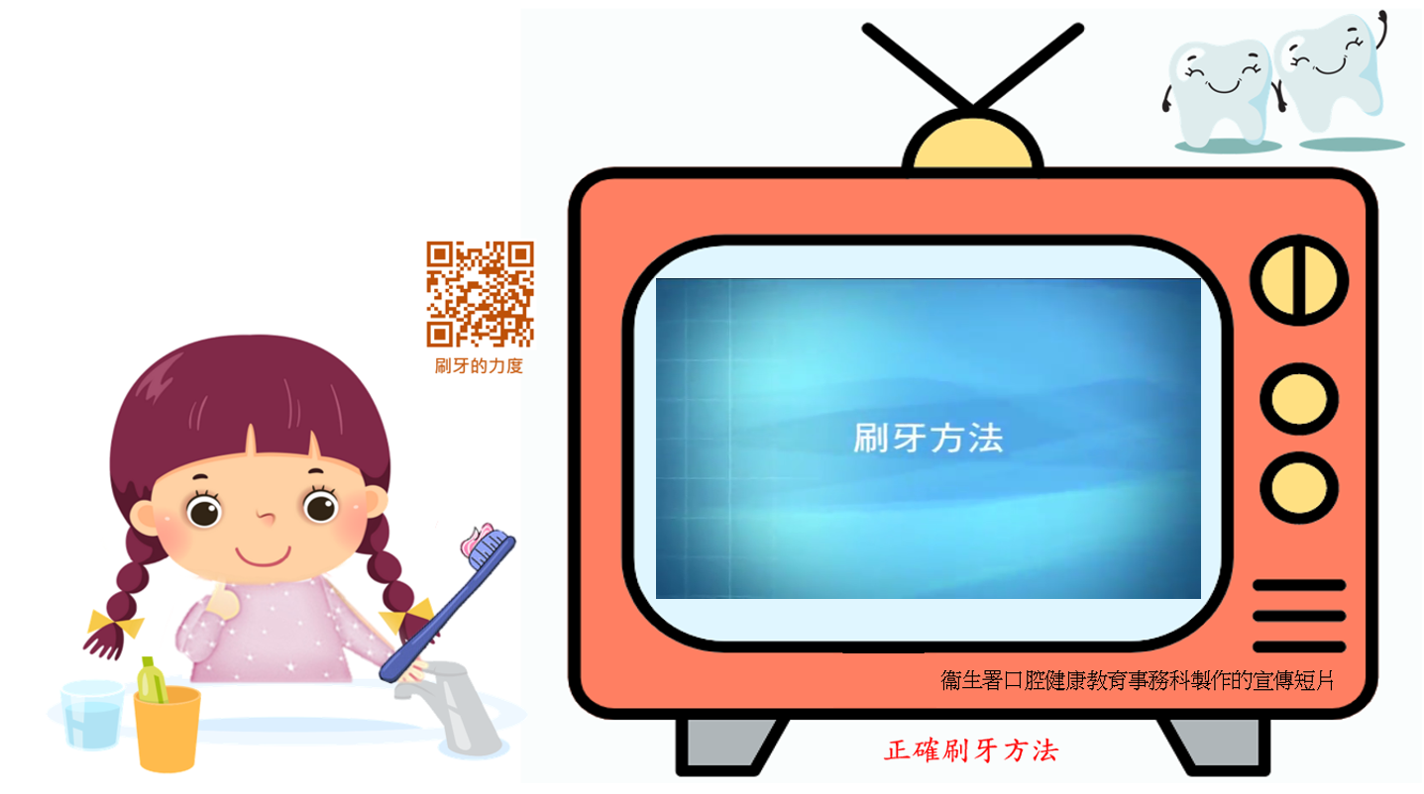
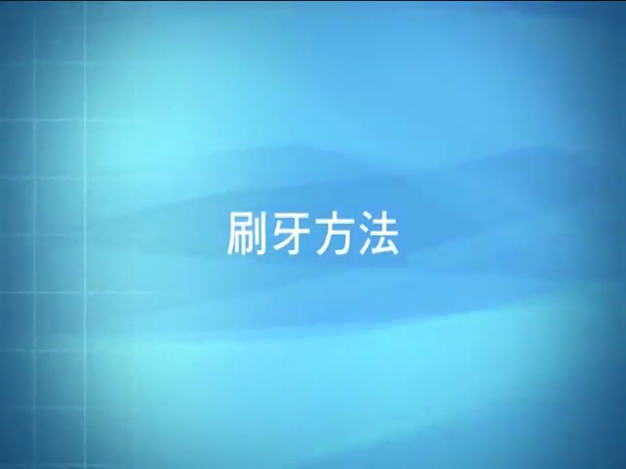
首先，我要每天早晚用含氟化物的牙膏清潔牙齒，每次約
2分鐘。

Slide 9
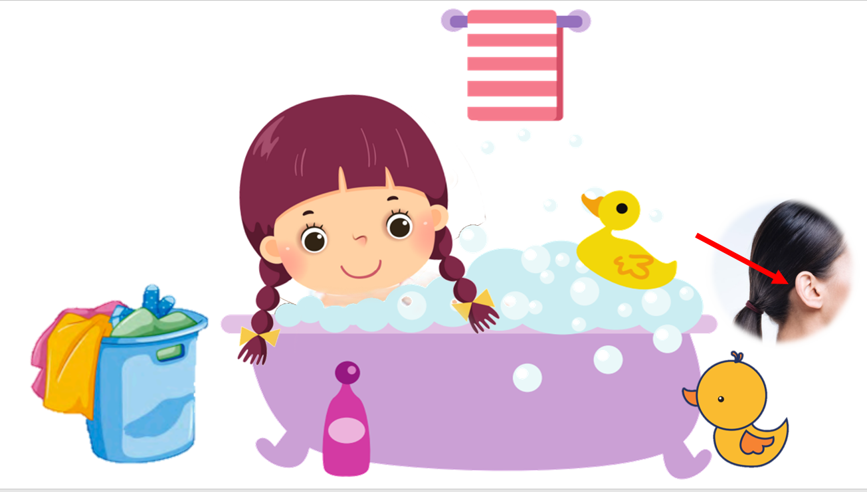
還要每天洗澡……
耳背、耳孔、鼻孔、前額和頸背都要清潔呀! 這些地方都很容易藏污垢。
每天更換衣物及內衣。

Slide 10
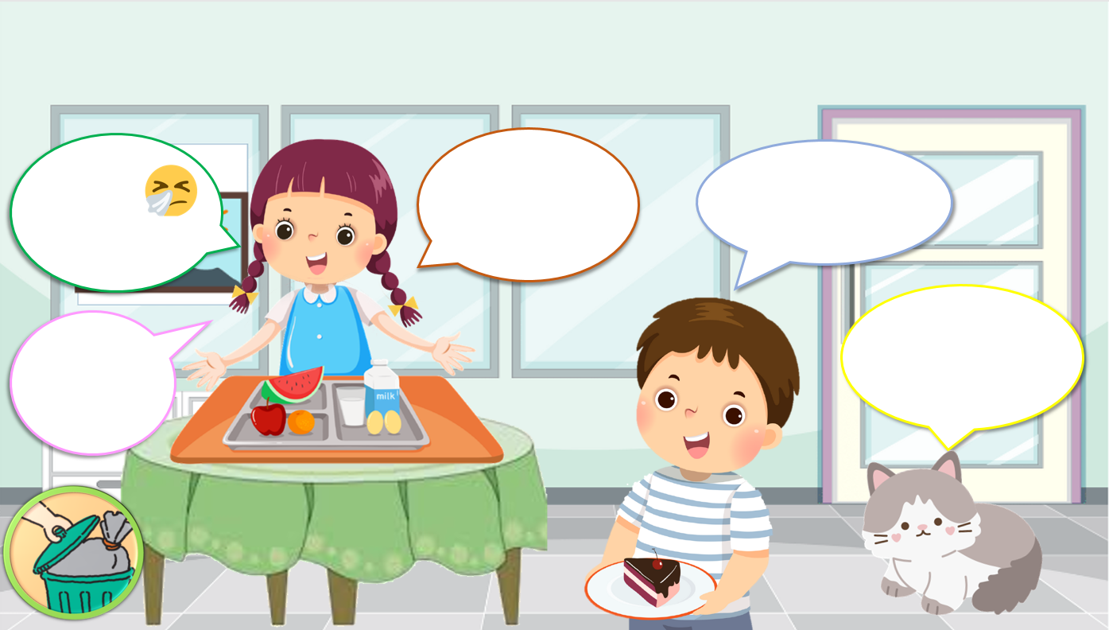
除了每天洗澡和早晚刷牙外，我們還要養成勤洗手的好習慣。
考考大家：健康在你手 何時應洗手？

Slide 11
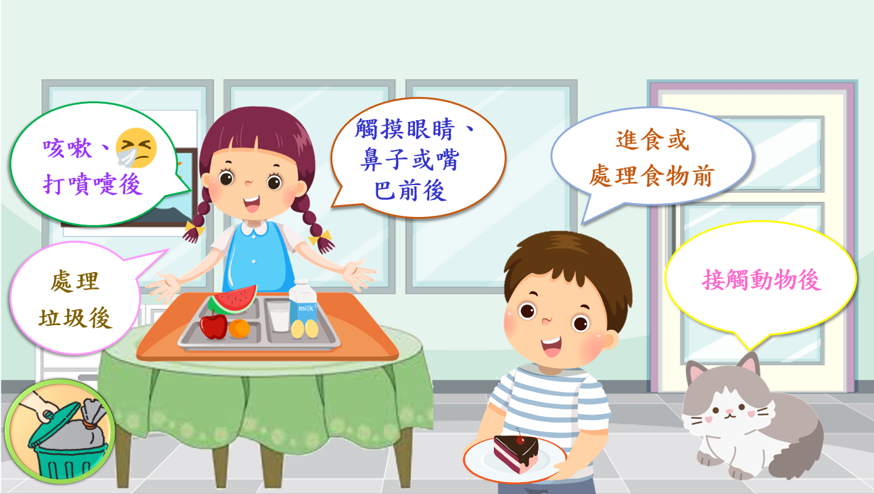
除了每天洗澡和早晚刷牙外，我們還要養成勤洗手的好習慣。
考考大家：健康在你手 何時應洗手？

Slide 12
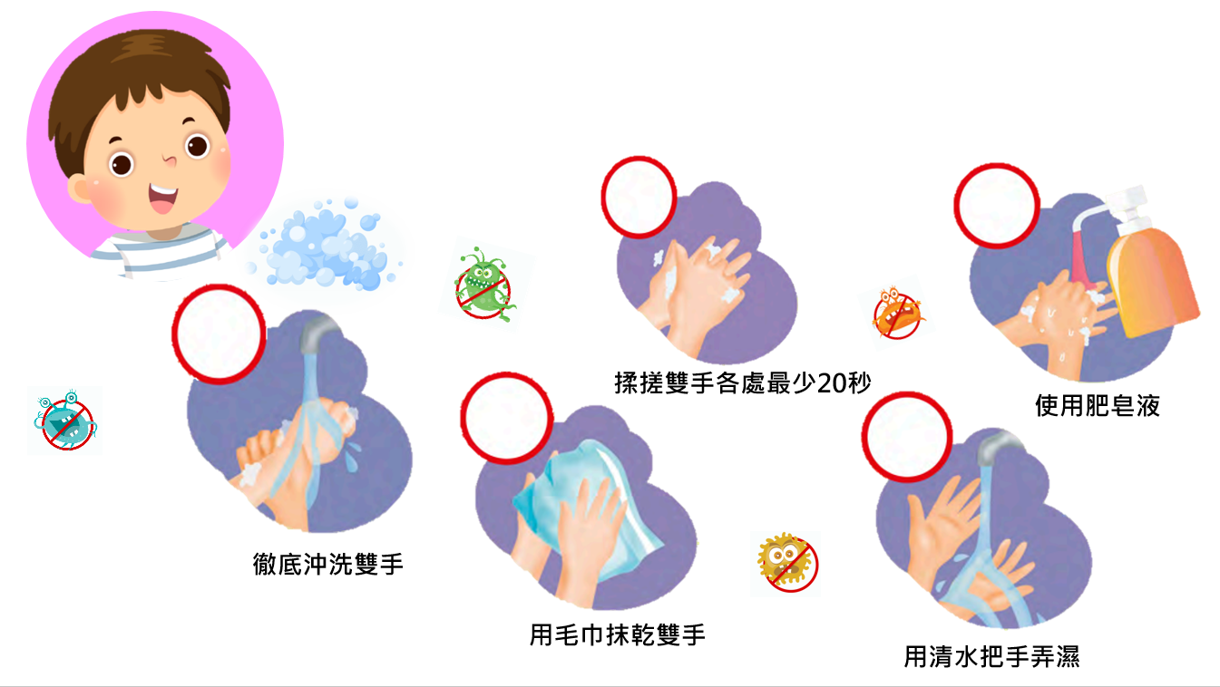
勤洗手是最有效防止疾病傳播的方法，我們應用梘液及清水洗手。如雙手沒有明顯污垢時，可用含70-80%酒精搓手液潔淨雙手。「健康在你手 時常勤洗手」
現在我們一起學習正確的洗手步驟。
請把正確的洗手次序(1-5)寫在「○」內。
（圖片來源：食物環境衞生署）

Slide 13

勤洗手是最有效防止疾病傳播的方法，我們應用梘液及清水洗手。如雙手沒有明顯污垢時，可用含70-80%酒精搓手液潔淨雙手。「健康在你手 時常勤洗手」
現在我們一起學習正確的洗手步驟。
請把正確的洗手次序(1-5)寫在「○」內。
（圖片來源：食物環境衞生署）

Slide 14
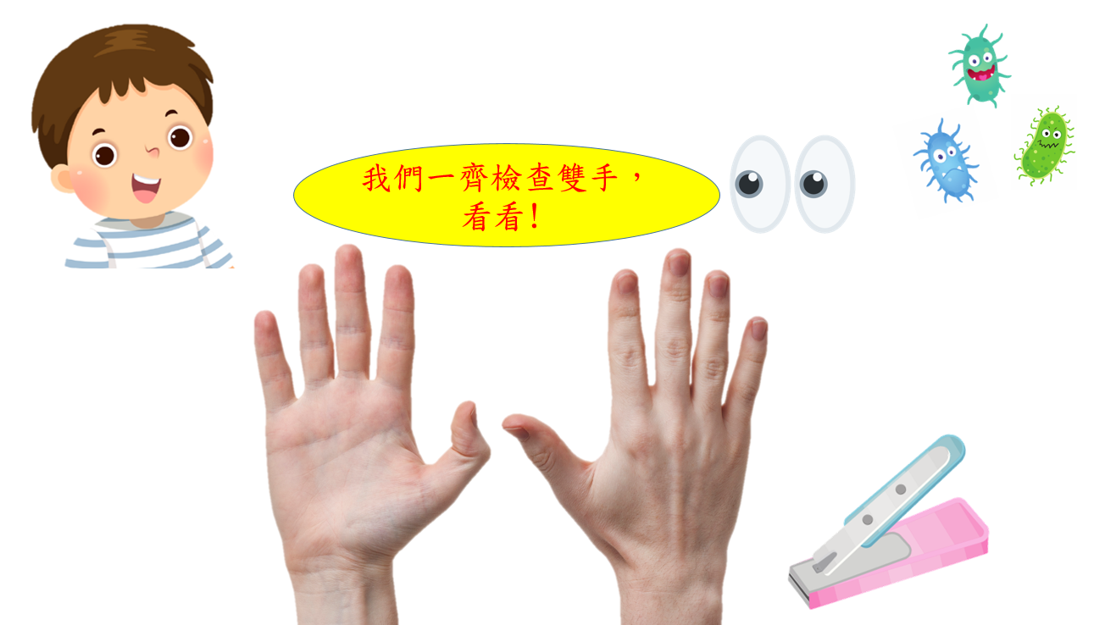
除了勤洗手，指甲的清潔也很重要，因為指甲縫暗藏千萬病菌，而指甲的邊緣正是細菌藏身的好地方！
指甲是否修剪整齊?
指甲有沒有藏污垢?
手掌和手背是否乾淨?

Slide 15

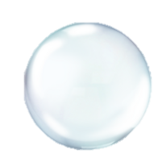
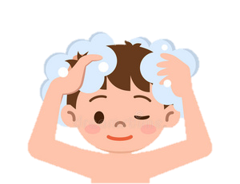
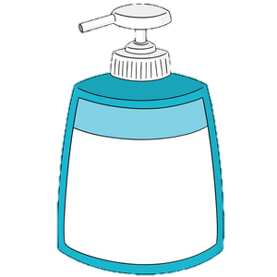
每天或做完運動後都要洗頭，因為長期不洗頭，頭髮會黏在一起、頭皮發癢，甚至會感染頭蝨。
你知道洗頭的步驟嗎? 按次序在 內填上 1-6。
把頭髮
沖洗乾淨
( )
梳理頭髮
( )
擠出適量的
洗頭水
( )
輕按頭皮
幾分鐘
( )
抹乾頭髮
( )
弄濕頭髮
( )
洗髮水

Slide 16
每天或做完運動後都要洗頭，因為長期不洗頭，頭髮會黏在一起、頭皮發癢，甚至會感染頭蝨。
你知道洗頭的步驟嗎? 按次序在 內填上 1-6。
把頭髮
沖洗乾淨
( )
梳理頭髮
( )
擠出適量的
洗頭水
( )
6
4
輕按頭皮
幾分鐘
( )
2
3
抹乾頭髮
( )
5
弄濕頭髮
( )
1
洗髮水

Slide 17
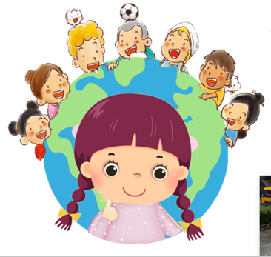
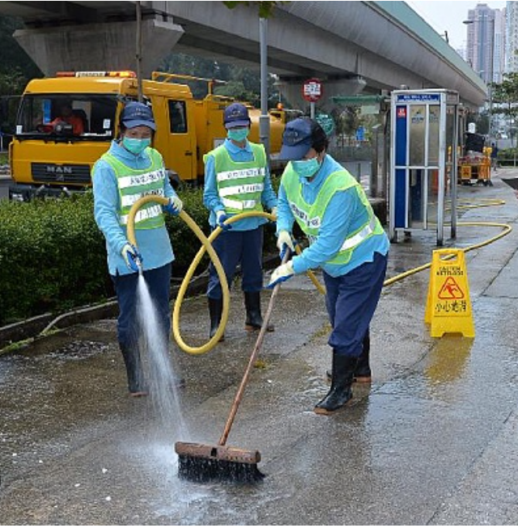
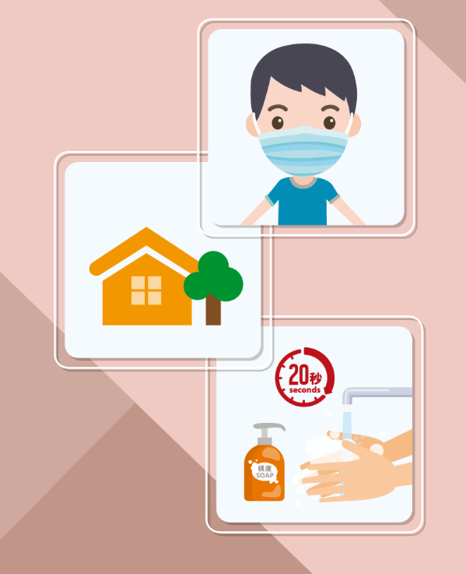
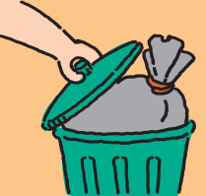
「衞生小知識 你我都要識」
現在我學會了保持個人衞生的方法和重要性，但除了個人衞生，家居及社區環境清潔也很重要。原來環境清潔，病毒和細菌的存活率就會減少，我們受感染的機會便會大大降低。現在就讓我們一起去看看保持家居、學校及社區環境清潔衞生的方法。
（圖片來源：衞生署）
（圖片來源：食物環境衞生署）

Slide 18
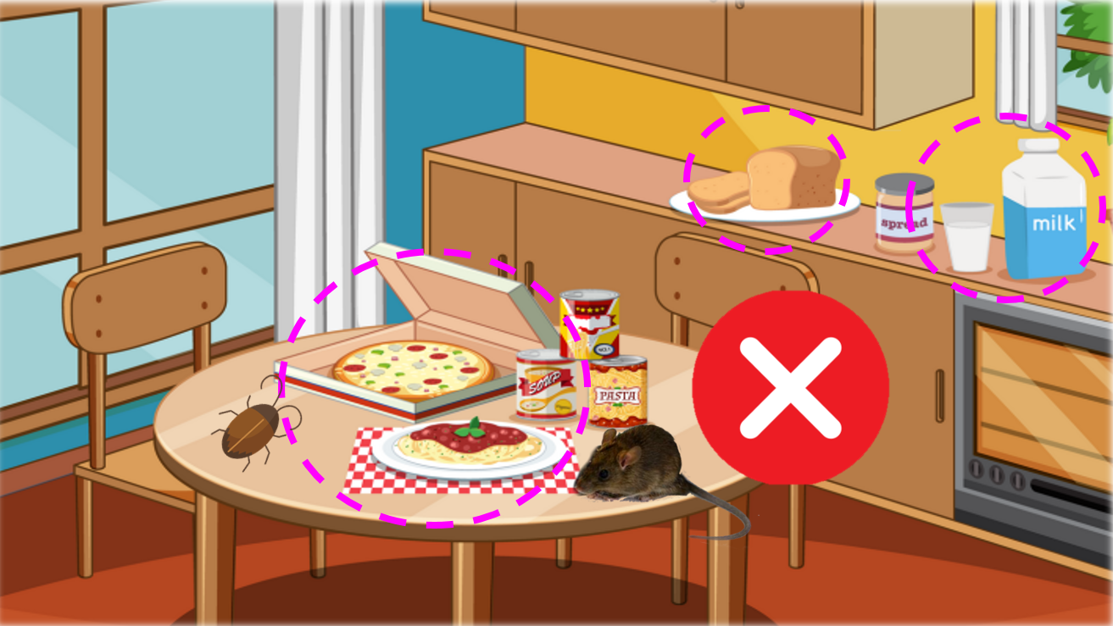
看看！這個家庭把食物隨意擺放，會引來螞蟻、蟑螂或老鼠。
家居衞生

Slide 19
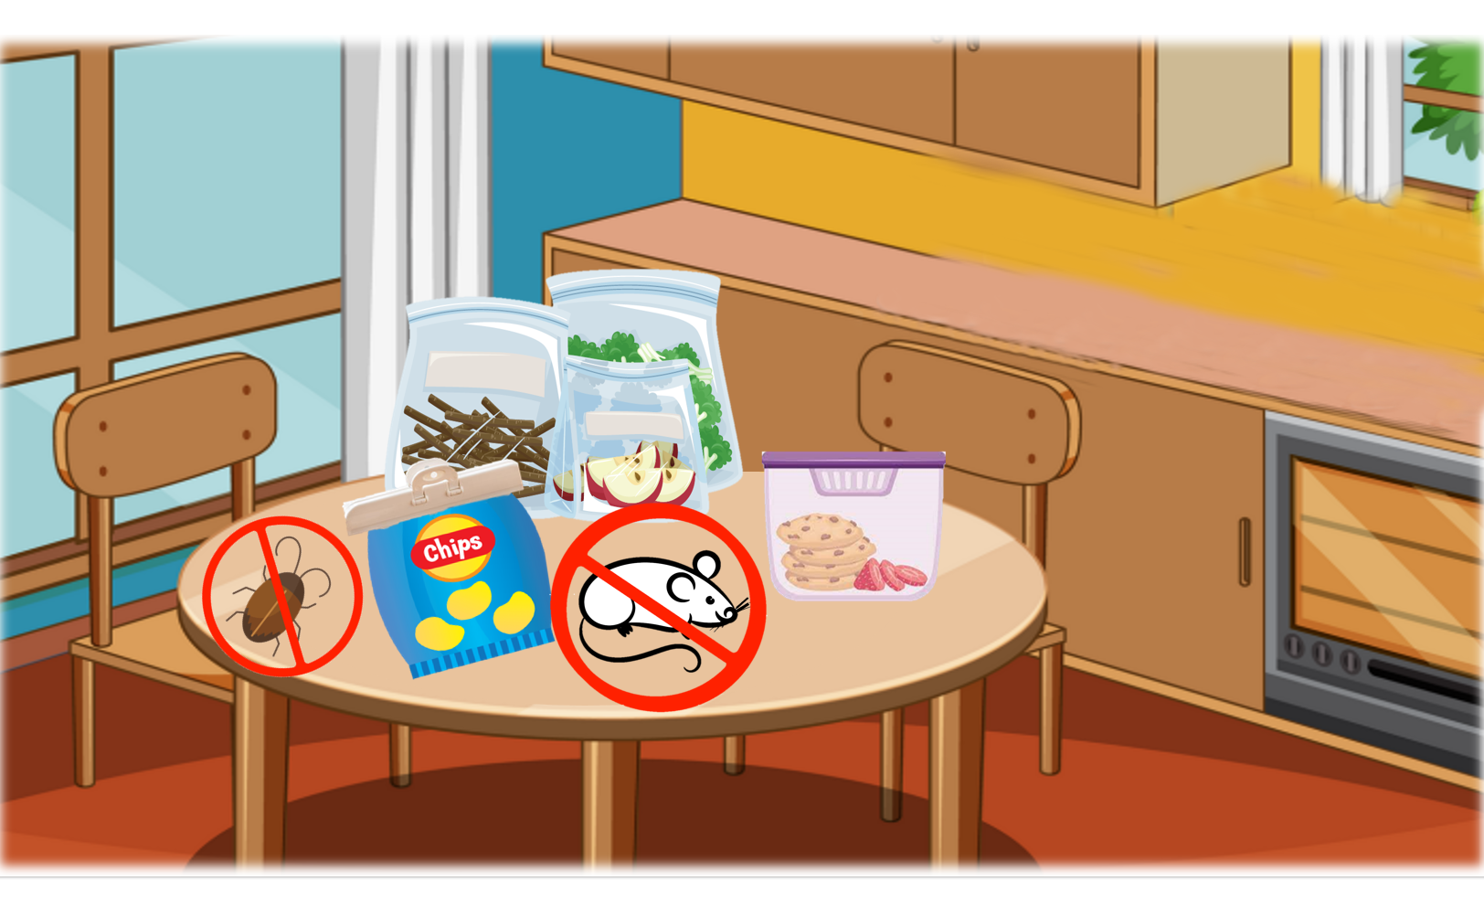

家居衞生
如果將食物用食物夾夾好，或儲存在食物盒、密實袋中，老鼠、蟑螂就沒有好日子過！

Slide 20

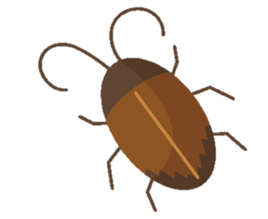
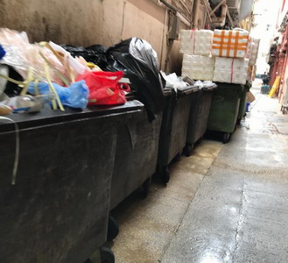
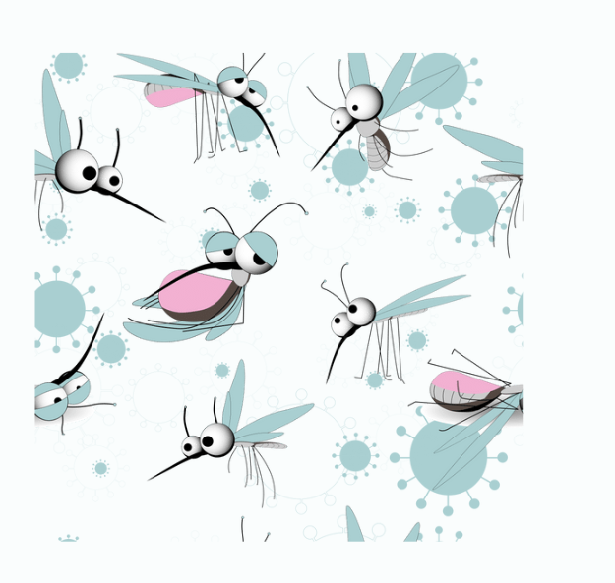
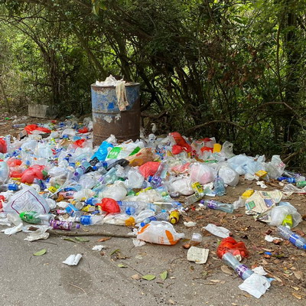
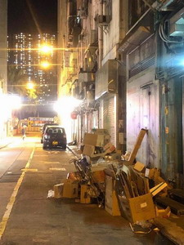
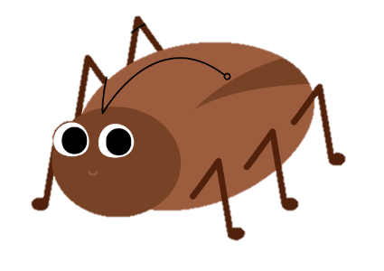
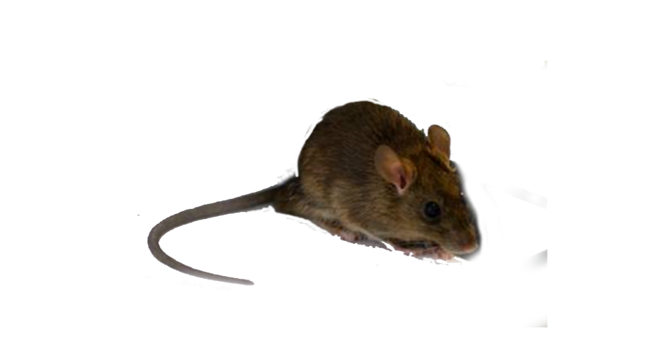

如果垃圾處理不當，食物殘渣和棄置垃圾會為老鼠提供食物，而丟棄的物品則是老鼠和害蟲理想的藏身之所，供牠們大量繁殖，影響 。它們還會傳播病菌，危害公眾健康。
社區衞生
（圖片來源：食物環境衞生署）

Slide 21
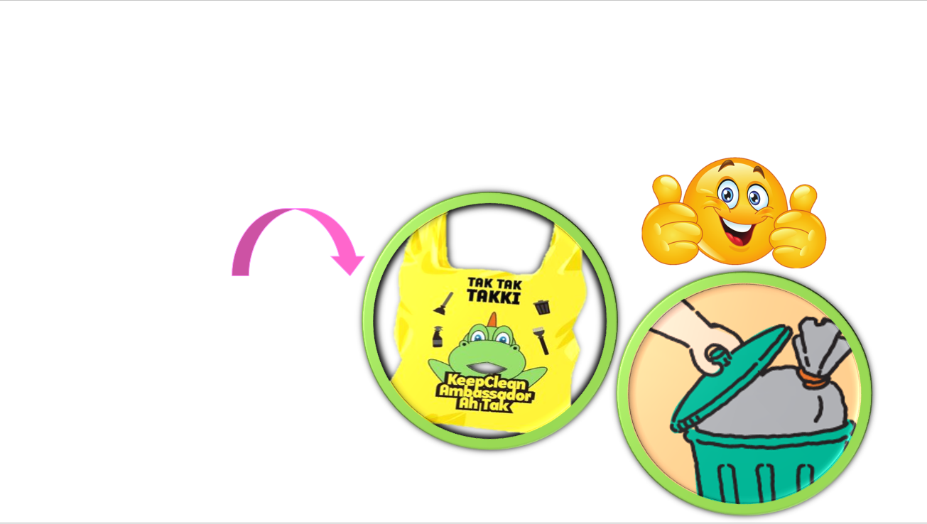

妥善處理廚餘
吃剩的食物要妥善保存，但廚餘也不容忽視。先隔走湯汁餸汁，用膠袋包好，再打結。這樣不但可減少廚房異味，還可以斷絕老鼠的食物來源！
廚餘

Slide 22
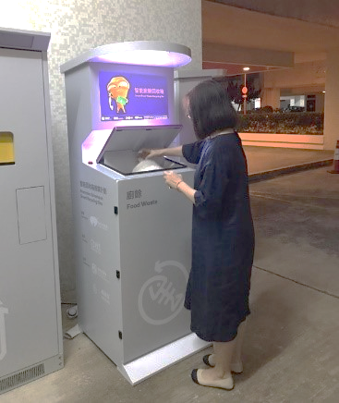


循環再造家居廚餘
近年政府積極推動廚餘回收減廢，環保資源再生中心與環保署合作，在屋苑推出智能回收機先導計劃。去年至今已收約200噸廚餘，轉化為堆肥和再生能源。
（圖片來源：環境保護署）
「廚餘回收
環保又衞生」
使用方法:
住戶要先隔走湯汁餸汁，就可以把廚餘直接由器皿倒進廚餘箱內，也可使用透明薄保鮮袋盛載廚餘再放入箱內。

Slide 23
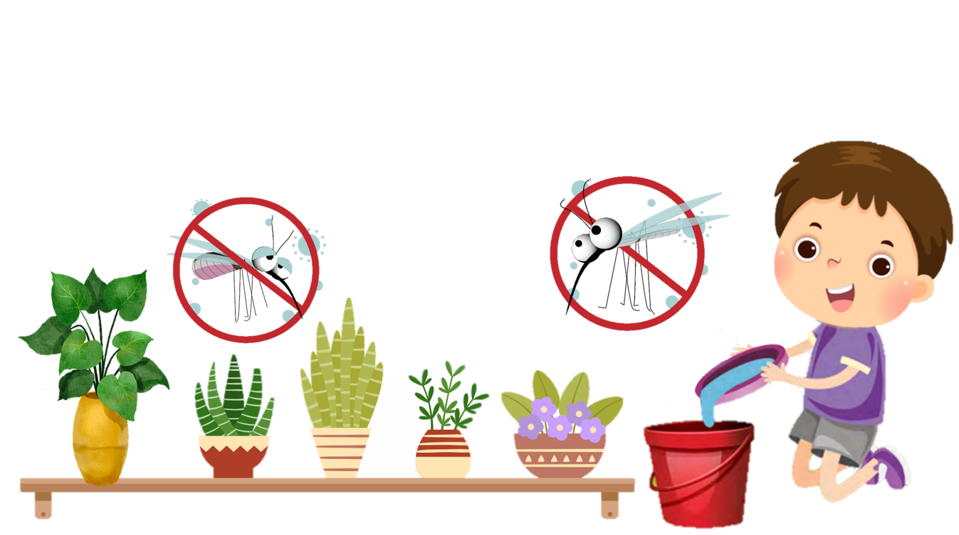
家居衞生
如果家裏有種植植物，要定期清理積水
每星期要為花瓶換水一次
花盆底盤要定期清理積水，以免蚊蟲滋生
定期修剪植物及保持花槽整潔

Slide 24
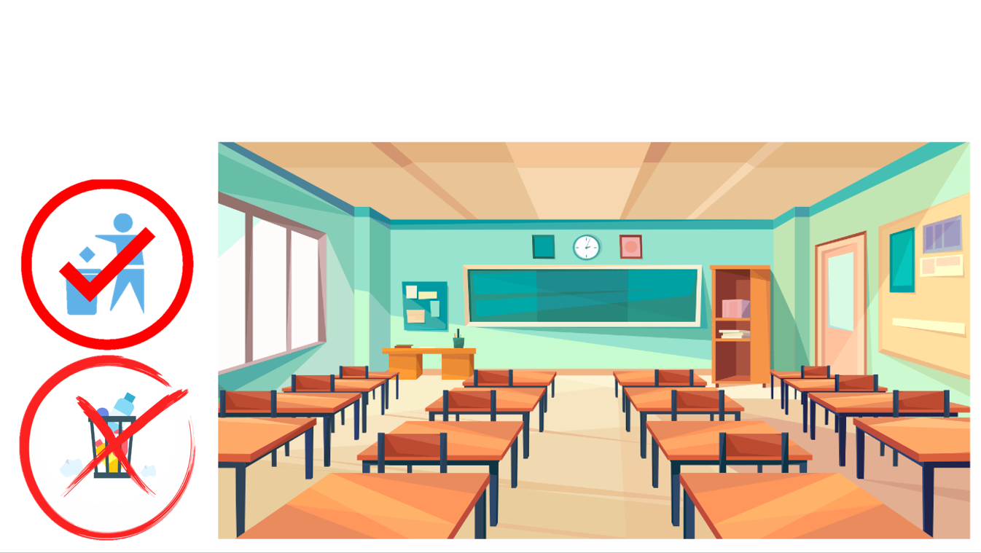
學校
大家也想在整潔的課室裏愉快學習，所以課室要經常保持乾淨，小息或放學離開課室前，應將抽屜內的垃圾或紙屑放進垃圾箱內。

Slide 25
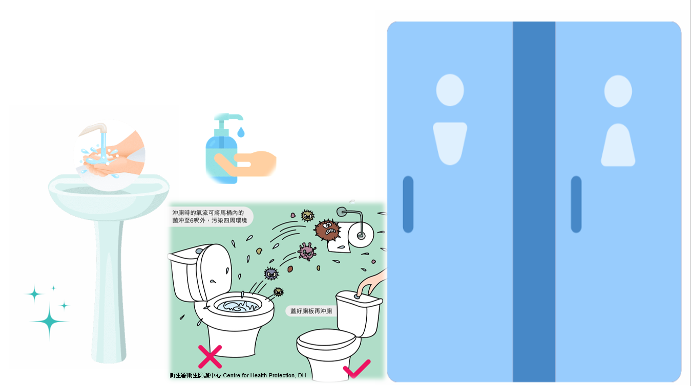
如廁後，先蓋上廁板再沖廁。用梘液洗手後，記得用手帕或紙巾抹乾雙手，保持洗手間及地面乾爽。

Slide 26

社區衞生
如你有飼養狗隻，當帶牠們外出便溺時，應該:
帶備足夠紙張，把狗糞包好，再放進狗糞收集箱
帶備足夠清水，沖洗乾淨狗隻小便的地方
善用狗廁所
做個盡責的
寵物主人
（圖片來源：食物環境衞生署）

Slide 27

郊野公園
當我們和家人到郊野公園遊玩，欣賞大自然的美景時，一定要「自己垃圾 自己帶走」。因為大量的垃圾不僅破壞環境衞生，還會影響生態環境。食物殘渣的氣味會引來野生動物，牠們會嚼食包裝，甚至誤把包裝吞入肚中，導致死亡。
（圖片來源：漁農自然護理署）

Slide 28

海岸清潔
當我們到海灘游泳時，除了要「自己垃圾 自己帶走」外，還要避免使用即棄塑膠餐具和水樽，減少垃圾和塑膠粒流入海洋✨！

Slide 29

感恩
我們要感謝家人、工友和清潔人員，每天為我們清潔家居、學校和街道，讓我們可以在整潔的環境中生活和學習。
（圖片來源：食物環境衞生署）

Slide 30

總結
良好的個人、家居和社區衞生能有效預防感染及降低疾病傳播風險。大家都想擁有健康的身體和整潔的居住環境，我們必須上下一心，從生活習慣開始，攜手共建
「清潔社區、健康香港」。
（圖片來源：衞生署）

Slide 31







延伸學習
教育局教育多媒體短片
兒歌《清潔齊參與》
教育局教育多媒體短片
《家居三害》
教育局教育多媒體短片
《疾病與健康-傳染病 》
教育局教育多媒體短片
《打敗病菌大王》

Slide 32
圖片來源及資源參考
衞生署
食物環境衞生署
漁農自然護理署
環境保護署
海岸清潔 Clean Shorelines Facebook
(環境保護署)

